Slide 1



Promoción de la salud
con la
Dra. TanYa Gwathmey
Comenzar

Slide 2



En esta presentación:
Introducción
Investigación y trayectoria profesional de TanYa
Puntos de debate
Sobre la promoción de la salud
De la escuela a la promoción de la salud
Carreras en la promoción de la salud
Conozca a TanYa
Puntos de debate
Más recursos
© pixelheadphoto/Shutterstock.com
02 futurumcareers.com

Slide 3
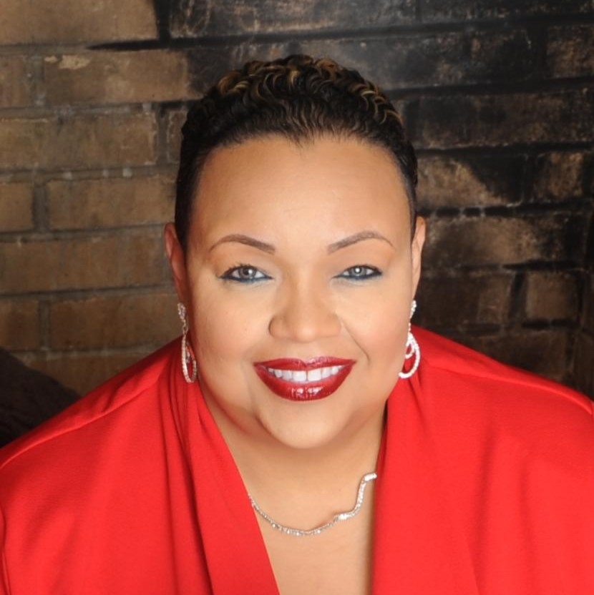
Conozca a TanYa
La Dra. TanYa Gwathmey es promotora de la salud en la Facultad de Medicina de la Universidad de Wake Forest, en Estados Unidos.
Codirige la Triad Pastors Network, una asociación entre iglesias de Carolina del Norte y el Maya Angelou Research Center for Healthy Communities (MARCH).
Ella cree que las comunidades afroamericanas reciben mejor la educación en salud cuando la imparten los líderes religiosos de confianza.
Dra. TanYa Gwathmey
03 futurumcareers.com

Slide 4
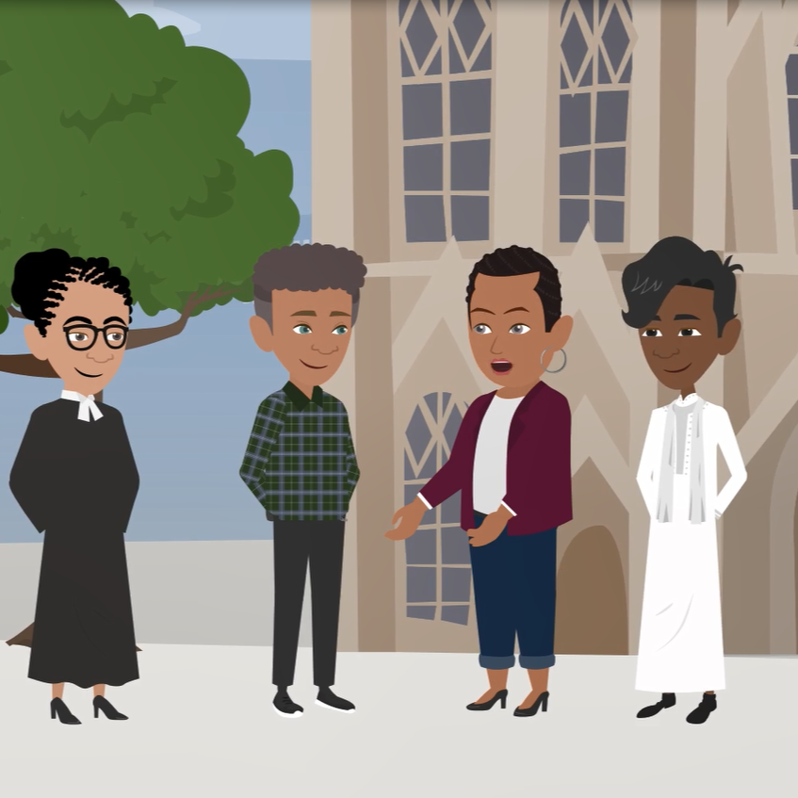
Conozca la investigación y la trayectoria profesional de TanYa
La animación en la siguiente diapositiva presentará la investigación y la trayectoria profesional de TanYa.
También la puede encontrar en la página de TanYa en Futurum: www.futurumcareers.com/health-promotion-with-dr-tanya-gwathmey
O puede verla en YouTube: youtu.be/iTGFKrf4Ke4
04 futurumcareers.com

Slide 5


Slide 6
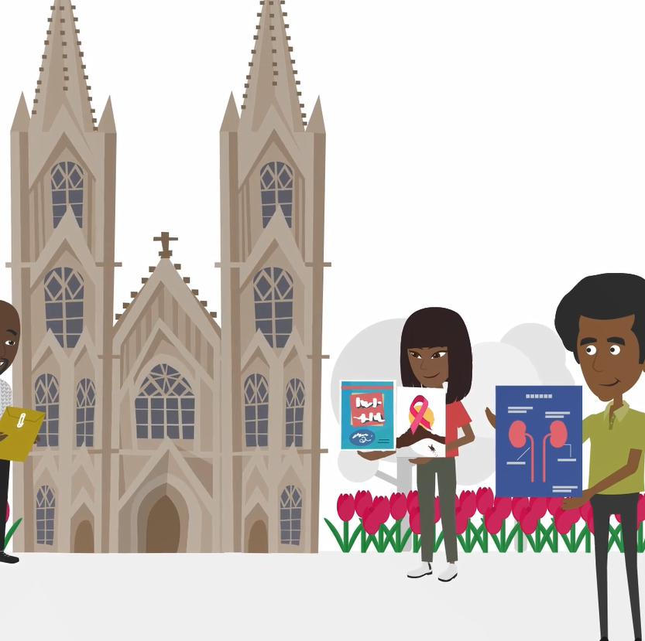
Resumen de la animación
Las experiencias de la infancia de TanYa, en las que veía a su madre cuidar de familiares enfermos, la inspiraron de mejorar los resultados de salud en comunidades con acceso limitado a la atención médica.
La evidencia demuestra que las personas tienden a confiar más en la información de la salud cuando se proporciona a través de grupos con los que se sienten identificadas.
La Triad Pastors Network (TPN) es una alianza entre investigadores del ámbito de la salud y líderes religiosos cristianos de comunidades afroamericanas en Carolina del Norte.
Como promotora de la salud en la TPN, TanYa crea recursos educativos sobre temas de salud que afectan a diferentes congregaciones y capacita a los miembros de las iglesias para que eduquen a otras personas sobre cómo prevenir y controlar las enfermedades.
06 futurumcareers.com

Slide 7


Puntos de Debate
¿Cómo han influido las experiencias de vida de TanYa en su trayectoria profesional?
¿Por qué cree que las comunidades afroamericanas reciben mejor la educación de la salud si la imparten las iglesias locales en lugar de las organizaciones médicas?
¿Por qué es importante que la educación de la salud se adapte a las necesidades específicas de una comunidad?
¿Cómo adopta la Triad Pastors Network un enfoque comunitario para la promoción de la salud?
07 futurumcareers.com
© Zamrznuti tonovi/Shutterstock.com

Slide 8
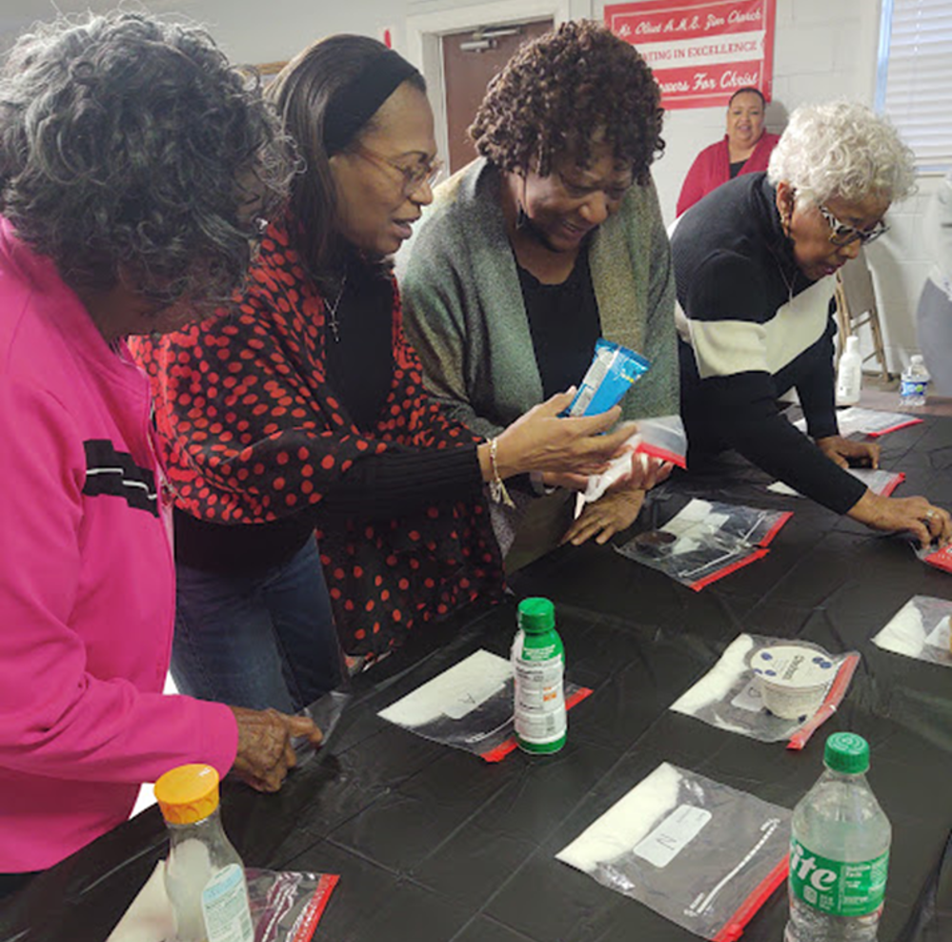
Sobre la promoción de la salud
La promoción de la salud se centra en la educación de la salud y la prevención de enfermedades.
La educación de la salud consiste en concienciar sobre cuestiones relacionadas con la salud, lo que incluye normalizar las conversaciones sobre salud y enfermedad.
La prevención de enfermedades consiste en animar a las personas a tomar medidas antes de que se produzca la enfermedad.
La promoción de la salud tiene como objetivo mejorar la salud y el bienestar general. Esto es muy importante en comunidades con acceso limitado a la atención médica, o que, por diversos motivos, no están vinculadas a los sistemas de salud.
Durante una actividad de la TPN, los miembros de la congregación aprenden sobre la composición nutricional de los alimentos más comunes.
08 futurumcareers.com

Slide 9
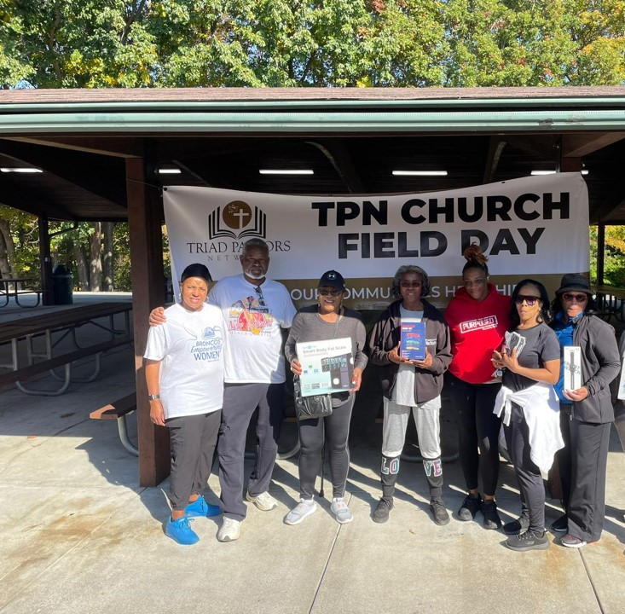
Sobre la promoción de la salud
“Pasé gran parte de mi infancia viendo a mi madre cuidar de familiares que necesitaban atención médica. A los 11 años me di cuenta de que en realidad ella no era enfermera. Muchos de los miembros de mi familia no tenían acceso a la atención médica o no confiaban en los profesionales de la salud y, como consecuencia, vi morir a muchos de ellos a edades tempranas”. – TanYa
Esto motivó a TanYa a dedicar su carrera a mejorar los resultados de salud en comunidades con acceso limitado a la atención médica. Hoy, como investigadora y promotora de la salud, se centra en abordar los factores que impiden que las personas reciban la atención que necesitan.
During the TPN Church Field Day, churches gather to promote physical activity among their members
09 futurumcareers.com

Slide 10

De la escuela a la promoción de la salud
Existen muchos caminos para dedicarse de manera profesional a la promoción de la salud, según el rol que más le interese.
“Esto significa que la promoción de la salud está abierta a todas las personas que tengan interés y compromiso”. – TanYa
En la escuela, puede estudiar biología, química, matemáticas, ciencias sociales o psicología. En la universidad, puede estudiar ciencias biomédicas, biología molecular, bioquímica, salud pública, bioestadística o epidemiología.
Hay que tener en cuenta que muchos puestos de trabajo comunitario en salud no requieren un título universitario. Puede buscar prácticas en las que formarse mientras trabaja.
Los miembros de la TPN participan en la Heart and Stroke Walk (Caminata del Corazón y del Accidente Cerebrovascular) de la American Heart Association.
10 futurumcareers.com

Slide 11
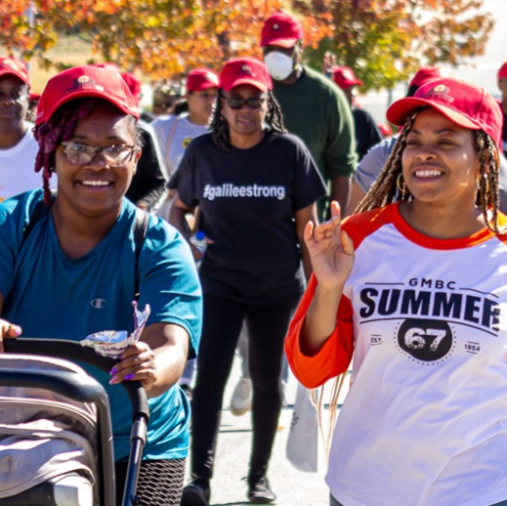
De la escuela a la promoción de la salud
Busque oportunidades para adquirir experiencia práctica en entornos de la salud. Por ejemplo, el Maya Angelou Research Center for Healthy Communities ofrece prácticas para que los estudiantes exploren el trabajo en promoción de la salud.
“¡No hay mejor manera de descubrir lo que le apasiona que intentándolo por sí mismo!” – TanYa
Explore organizaciones como la Office of Disease Prevention and Health Promotion (Oficina de Prevención de Enfermedades y Promoción de la Salud), el Global Health Council (Consejo Mundial de Salud) y la World Health Organization (Organización Mundial de la Salud) para encontrar artículos, recursos educativos y asesoramiento profesional sobre resultados de salud, salud pública y promoción de la salud.
Los miembros de la TPN participan en la Heart and Stroke Walk (Caminata del Corazón y del Accidente Cerebrovascular) de la American Heart Association.
11 futurumcareers.com

Slide 12
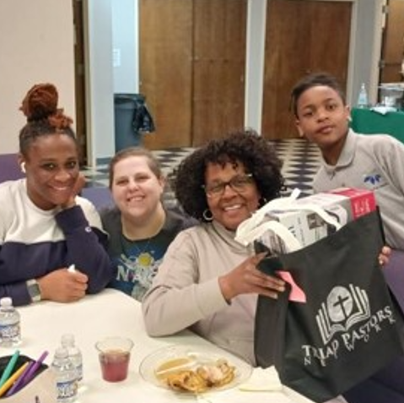
Explore carreras en promoción de la salud
Las carreras profesionales en promoción de la salud incluyen funciones clínicas (proporcionar atención médica a los pacientes), funciones docentes (impartir educación de la salud), funciones académicas (realizar investigaciones para mejorar los resultados de la salud) y funciones de personal de salud comunitario.
“Ya sea una persona extrovertida que disfruta de interactuar con otros, o alguien analítico que prefiere estudiar e investigar, le apasiona trabajar con datos para seguir tendencias y resultados, o sea creativo y disfruta diseñando materiales educativos para formar en torno al tema de la salud, hay un rol para usted en la promoción de la salud” – TanYa
Los embajadores de salud de la TPN reciben equipos para medir la presión arterial
12 futurumcareers.com

Slide 13
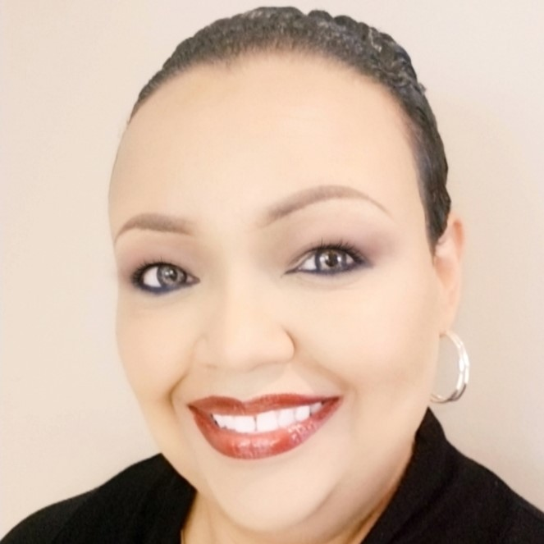
Conozca a TanYa
Cuando era adolescente, me interesaba mucho la reproducción y quería ser obstetra (alguien que ayuda a dar a luz a los bebés).
En la universidad, entré en contacto con el concepto de investigación y tuve la oportunidad de trabajar con un neonatólogo (un médico que atiende a bebés prematuros o con problemas médicos) que estudiaba la hipertensión (presión arterial alta) en los recién nacidos. También investigamos la hipertensión en ovejas como modelo animal.
Esta investigación traslacional me pareció fascinante y consolidó mi interés por convertirme en investigadora biomédica.
13 futurumcareers.com

Slide 14
Conozca a TanYa
Mi hermana mayor, que trabajó como enfermera durante muchos años, fue quien inspiró mi vocación por la ciencia y la salud. Aunque mi intención original era convertirme en médica, de manera inesperada, mi participación en proyectos de investigación se volvió de suma importancia para mí, lo que me llevó a replantear mis aspiraciones profesionales.
Con el paso de los años, comprendí que podía aplicar mi experiencia para beneficiar a las comunidades semejantes a la de mi familia, fue así como me convertí en defensora de aquellos que no tenían un buen conocimiento del sistema de salud ni la capacidad de acceder a él.
14 futurumcareers.com

Slide 15
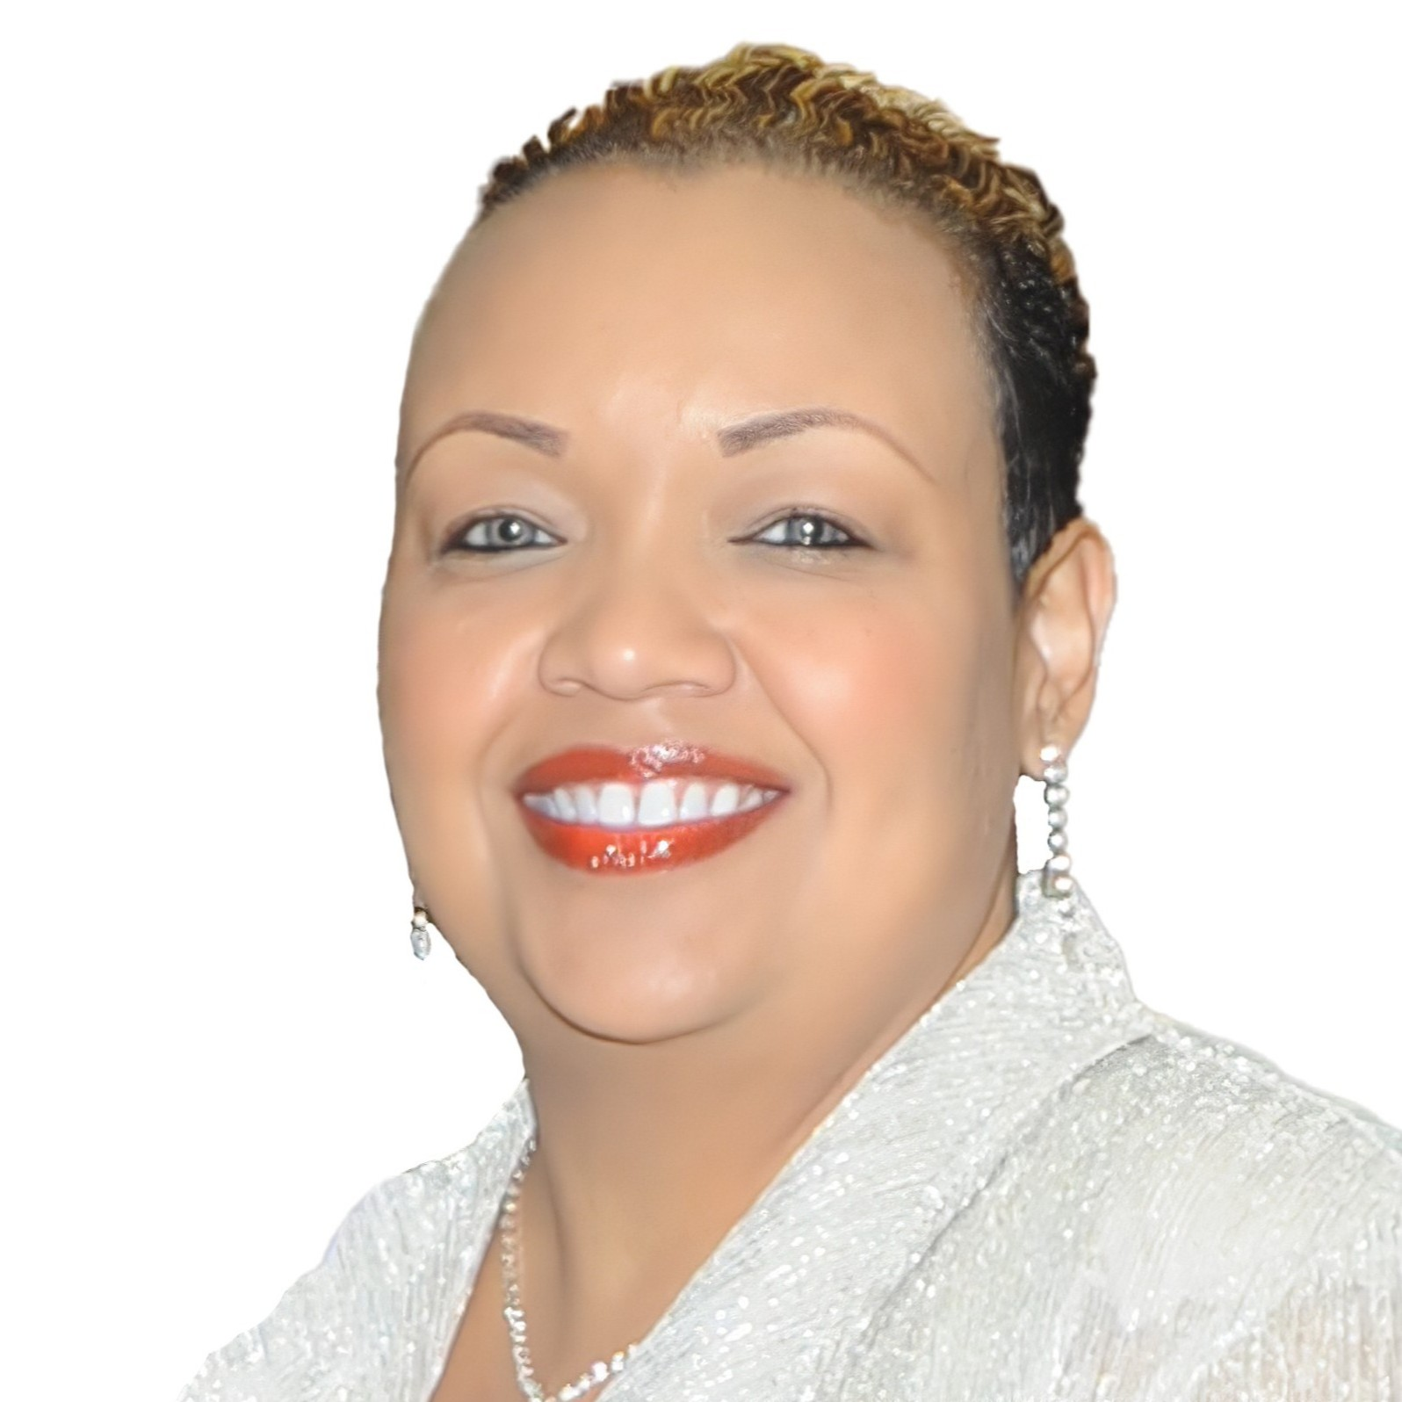
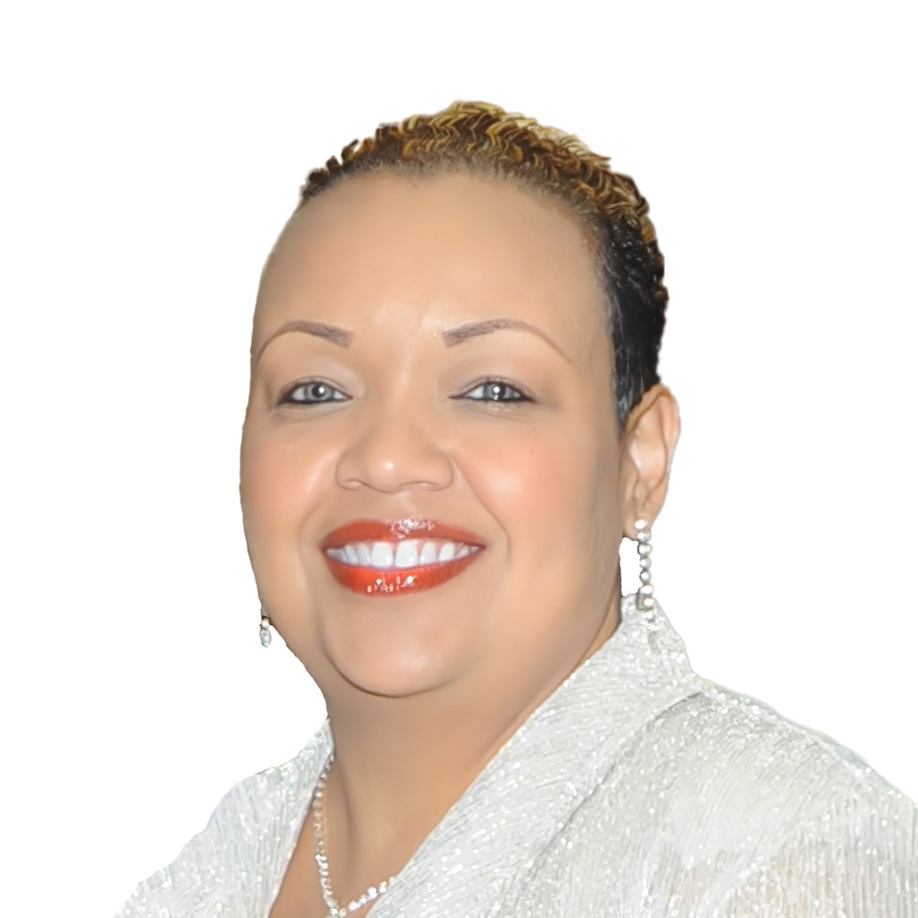
Los mejores consejos de TanYa
Busque buenos mentores. He aprendido muchísimo de los diferentes tutores que me acompañaron a lo largo de mi carrera. No hay una sola persona que pueda enseñarle todo, sin embargo, cada uno de los maestros con los que se cruza tiene algo importante que aportar a su crecimiento, sobre todo aquellos que han estado donde usted quiere llegar. Tenga en cuenta que a veces los mejores aliados aparecen en los lugares más inesperados.
Manténgase firme en aquello que le guste hacer. Si bien encontrará muchos obstáculos y dudas en el camino, cuando algo vale la pena, no hay que dejarlo pasar. Persevere en ello, decida seguir adelante, incluso cuando las cosas se pongan difíciles o los demás empiecen a dudar de usted. ¡Vale la pena luchar por todo lo valioso que se desea tener!
15 futurumcareers.com

Slide 16
Puntos de Debate
¿Por qué es importante normalizar las conversaciones sobre la salud y la enfermedad?
¿Qué carrera en el ámbito de la promoción de la salud le interesa más y por qué?
¿Cómo podría contribuir a mejorar los resultados de salud a través de la carrera que elija en el ámbito de la promoción de la salud?
¿Qué cualidades personales tiene y cómo podrían encajar con una carrera en promoción de la salud?
16 futurumcareers.com
© Zamrznuti tonovi/Shutterstock.com

Slide 17


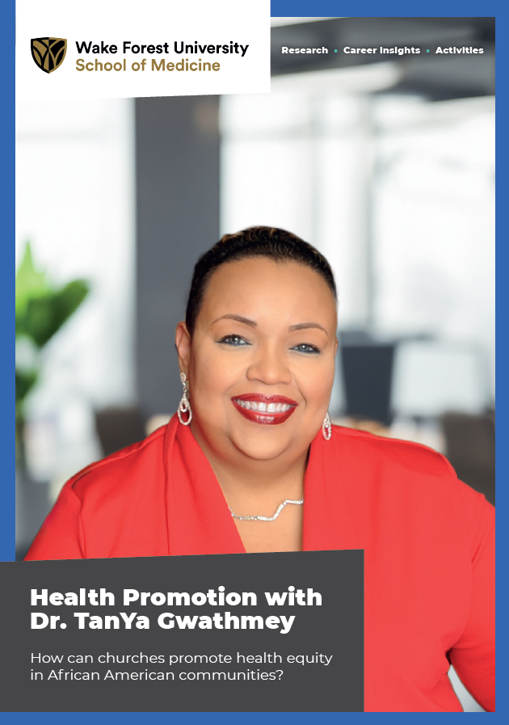



Más recursos
Lea el artículo
Complete las actividades
Escuche el pódcast
Vea la animación
Descargue los recursos en inglés
17 futurumcareers.com
© Zamrznuti tonovi/Shutterstock.com

Slide 18
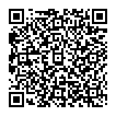



Este material educativo fue producido por la Facultad de Medicina de Universidad de Wake Forest en asociación con Futurum y con el apoyo de subvenciones de The Duke Endowment.
The Duke Endowment es una fundación privada que fortalece comunidades en Carolina del Norte y Carolina del Sur formando niños, promoviendo la salud, educando mentes y enriqueciendo el espíritu.
Comparta su opinión sobre este recurso educativo y profesional.
Para comentar, escanee el código QR o visite el siguiente enlace:
redcap.link/dh5j1nes

